Slide 1
Models de llenguatge en IA generativa: visió i experiència
Visió general de l'estat actual de la tecnologia amb reflexions personals i experiències pràctiques.
Jordi Planes Cutxí
Introducció personal
Una mica de retrospectiva
L'escenari actual
Debat obert vs tancat
Exemples reals
Mirant endavant
Conclusions i reflexions

Slide 2

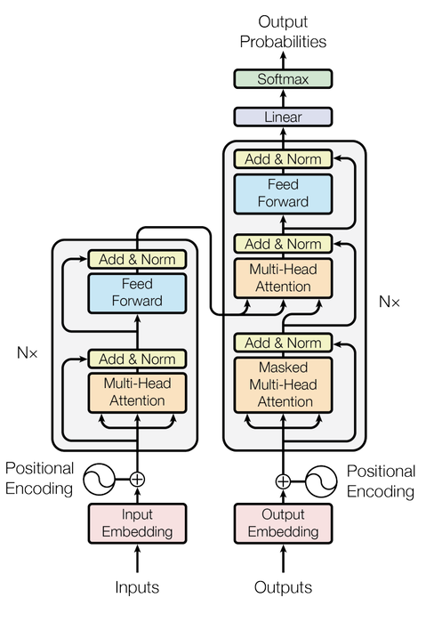
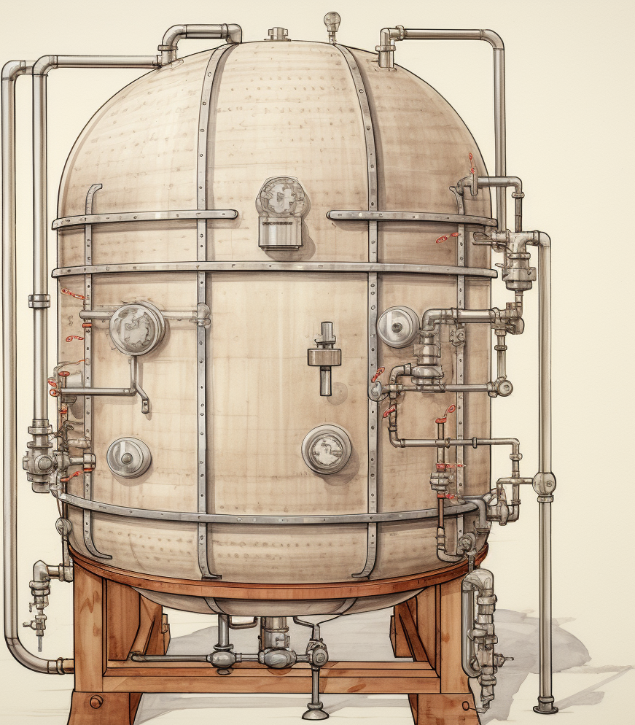


Eclèctic però no tant
2019
Jordi Planes Cutxí
BERT
Biologia - Bioquímica
Models de llenguatge
Enginyeria de bioprocés
Quines són les bases genètiques del llenguatge?
Bioinformàtica

Slide 3
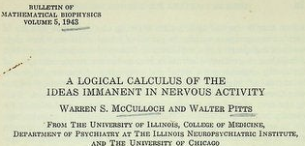
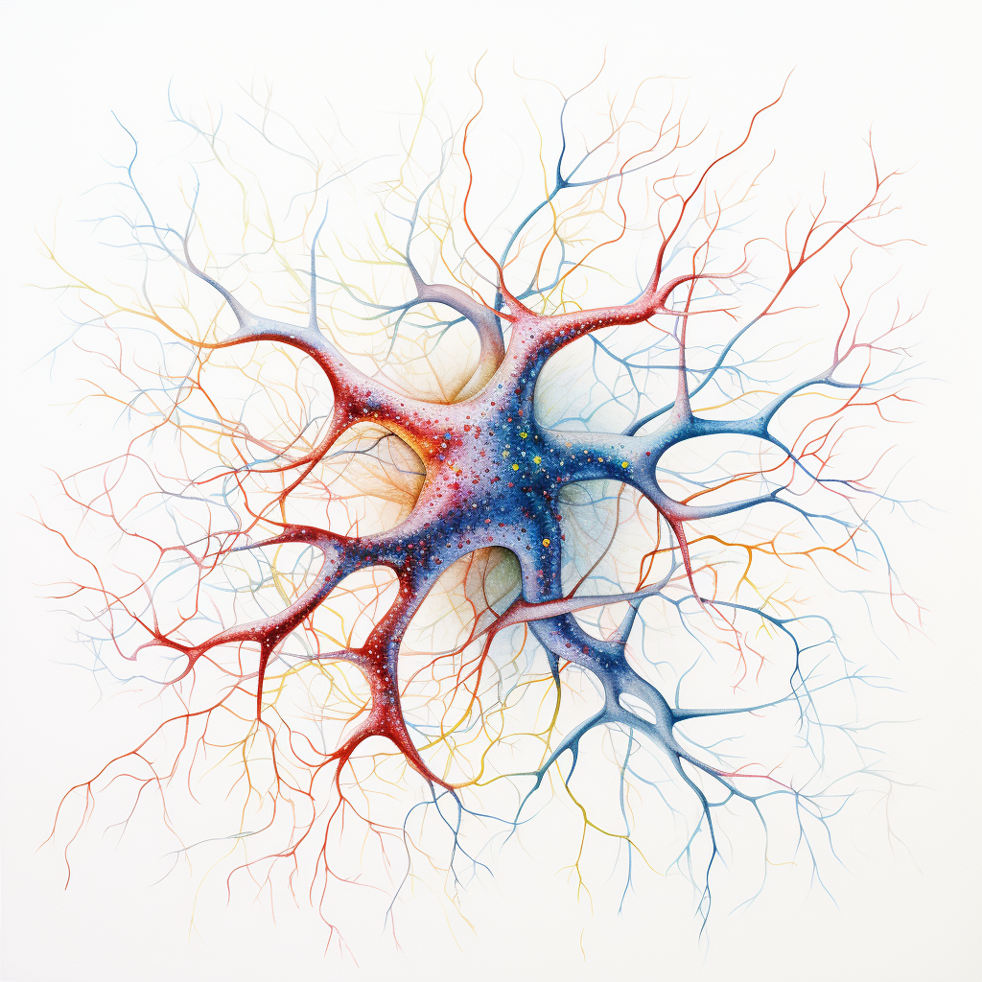
Eclecticisme, però de nivell
1943
McCulloch & Pitts
A Logical Calculus of the Ideas Immanent in Nervous Activity

Slide 4
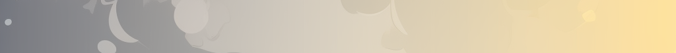
Google, si google
AlexNet
Primera Xarxa Neuronal
Perceptron
Backpropagation
CNNs
GANs
ChatGPT
ResNets
Multimodal
RNNs
Deep Learning
BERT
1943
1958
1986
1998
2014
2023
1965
1992
2006
2012
2018
2021
Popularitat
1958

Slide 5

Google, si google
El Big Bang
OpenAI

Slide 6
Univers en expansió
Models de xarxes neuronals
Desenvolupament d’aplicacions
Models de computació de coneixement
Models Generals
Provadors de teoremes
Wikipedia
Models de conversa
LangChain
Models per biomedicina
Models de traducció
Models generalistes
AutoGPT
ArXiv
Models especialitzats
Wolfram Alpha
Models de diagnosi clínica
FlowiseAI
Models de veu
GradientJ
Repositoris de codi
Models de transcripció
Models de fintec
Models pel dret
LLamaIndex
Bases de dades propietàries
Models Multimodals

Slide 7
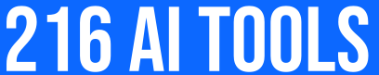

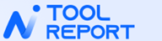
Univers en expansió

Slide 8
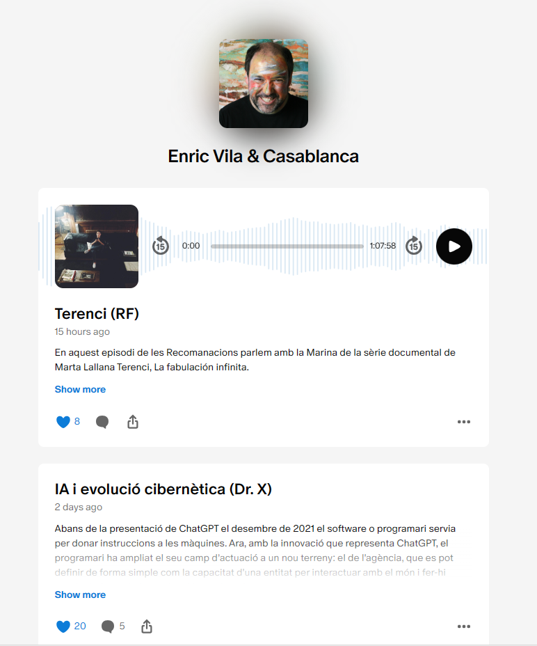

Univers en expansió

Slide 9




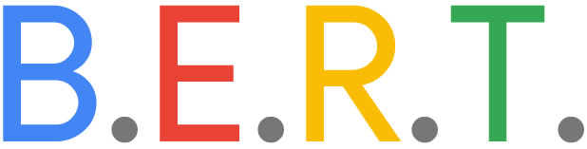






Transfusions
Universitats occidentals

Slide 10
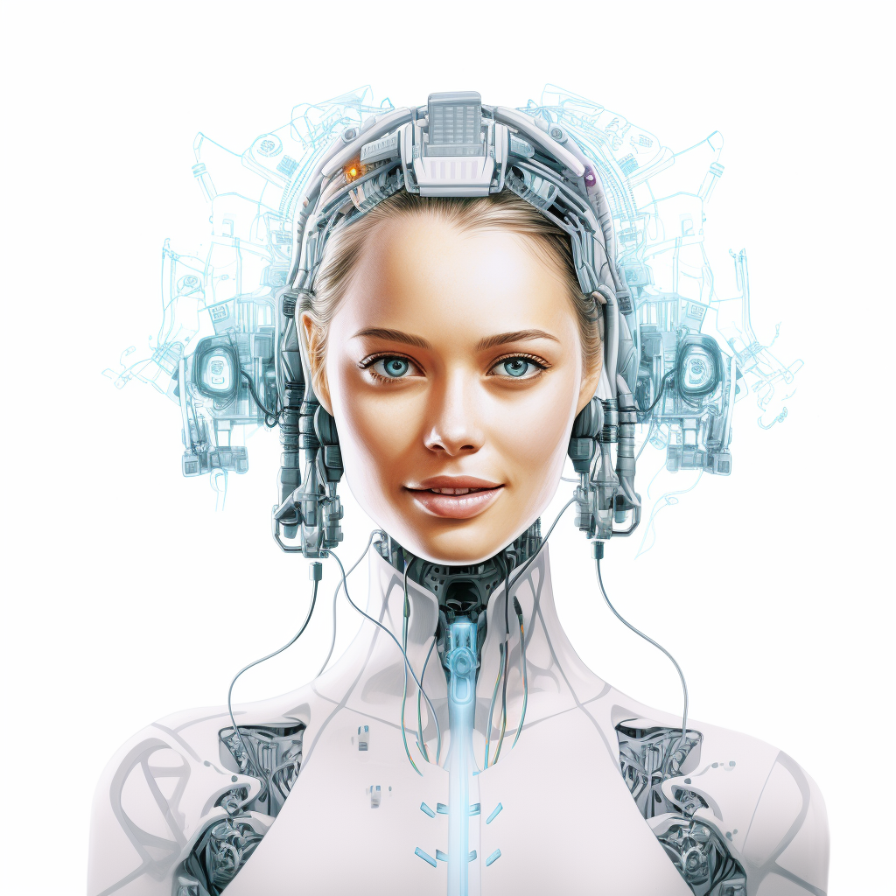
Geopolítica
Hola, em dic AGI, vols ballar amb mi?

Slide 11
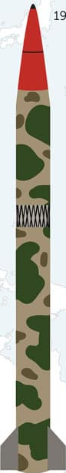


Geopolítica
Països occidentals
Resta del món

Slide 12

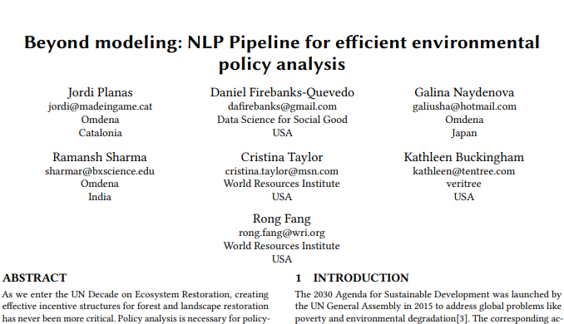
Toquem de peus a terra
Els models ja són una commodity
Busquem la manera d’aplicar-los per a trobar solucions

Slide 13

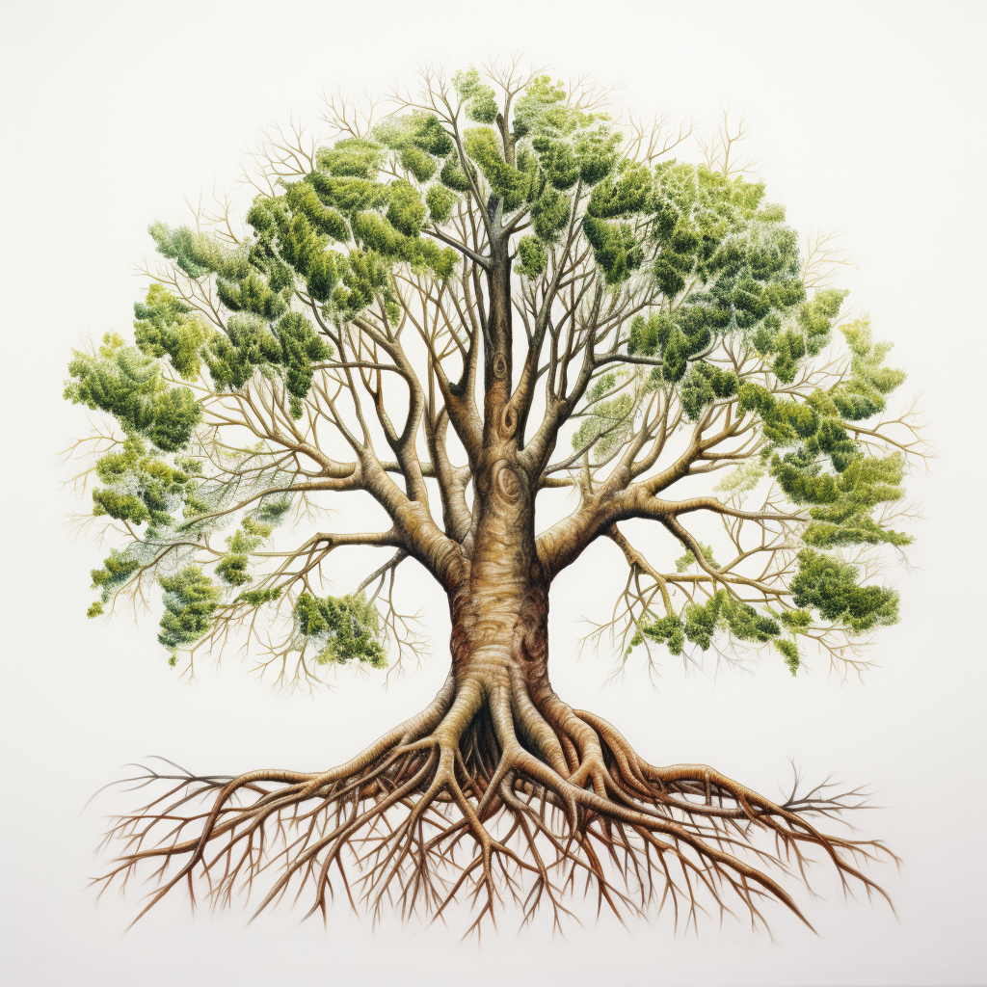



Definició del problema
US Federal
Els problemes mediambientals s’observen a escala global
Les iniciatives legals s’apliquen a escala local
US States
US Counties

Slide 14
Resolució del problema
Outputs
Policy Documents Database
Highlighted documents
Web Scraping
Sentence splitting
Gen AI model Engine
Charts
Input1
Official data Sources by Country
Input2
Expert-defined Classes
NLP model Engine
Policy Documents Metadata
Data Presentation
Maps
Federal level
Policy Instruments
Policy Instrument Classifier
Translation
Knowledge Graph
Translated Documents
Sub-federal levels
Topics
Topic Classifier
Summarization
Policy Summaries
Entity List
Entity Search
Text Generation
Short Notices Alerts

Slide 15


Posem-nos sentimentals
Comentaris mal escrits
Comentaris mal traduïts
Presència d’acrònims
Presència de vocabulari específic
Comentaris amb frases llargues
Comentaris amb frases llargues i complexes
Tot a l’hora
Què pensen els nostres clients de nosaltres

Slide 16
Posem-nos sentimentals
nltk.sentiment.vader
Sentiment score
Text
Booster dictionary
Valence booster
Negate dictionary
Normalizer
Word&emoji tokenizer
+ B_INCR
+ B_DECR
If word All_Caps
Punctuation amplifier
Negation tuner
“But“ tuner
+ C_INCR
- C_INCR
Words and most emoji
Sum
Distance dampener
X AB
Valences after but
x N_Scalar
X BB
Valences before but
Lexicon rating
Sentiment vector
Sum valences
+ C_INCR
If valence > 0
Lexicon
- C_INCR
If valence < 0
Idioms tuner
Idioms dictionary

Slide 17
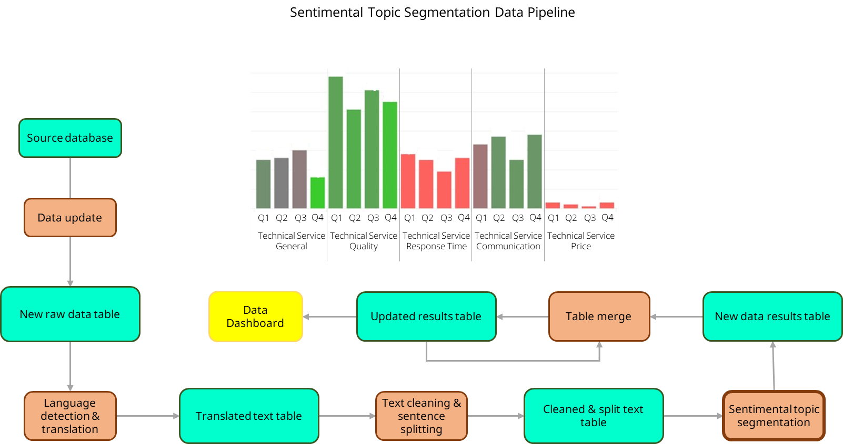
Posem-nos sentimentals

Slide 18
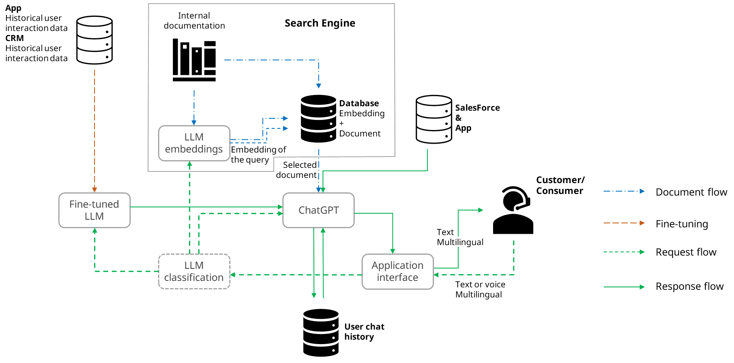
Passem, d’escoltar els clients a parlar-hi

Slide 19

Què ens podem esperar?
ChatGPT va néixer sabent llegir i escriure han passat 2 anys i ja hi sent i hi veu.
Quan falta perquè tingui una capacitat cognitiva comparable a la dels grans intel·lectes?
Els LLMs es van diversificant i es van introduint en molts àmbits.
Quan tardarem a veure agents cibernètics autònoms amb els quals conviurem?

Slide 20
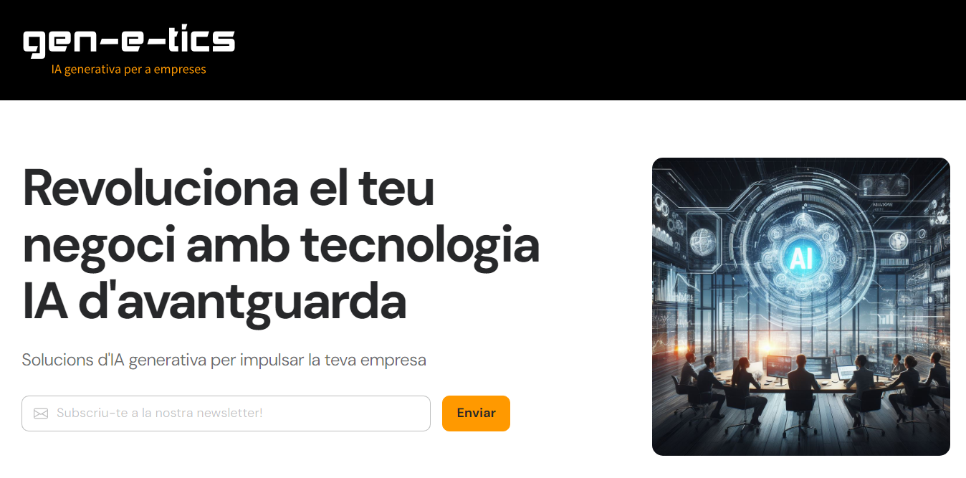
Què ens podem esperar?
Passar dels grans conceptes i les demos excitants a l’aplicació pràctica no és trivial.
Hi haurà molta necessitat de consultoria per treure valor de l’aplicació d’LLMs.
Els LLMs es van diversificant i es van introduint en molts àmbits.
A mida que es vagin implantant LLMs anirà apareixent la necessitat d’orquestració.
https://gen-e-tics.cat/

Slide 21

Anem per acabar
Per fer ciència de dades calen dades, la digitalització és un prerequisit.
Els LLMs ja són una commodity, només cal integrar-les en els nostres processos.
El dimoni és en els detalls, els LLMs no són varetes màgiques, cal treballar molt les dades per tenir bons resultats.
https://gen-e-tics.cat/

Slide 22
Anem per acabar
La competència és ferotge i una de les batalles més importants es juga en el camp de la comunicació, mantingueu la sang freda i els peus a terra.
https://gen-e-tics.cat/

